Slide 1
Communication 1
Dersi veren: Prof. Dr. Hacı İLHAN
Web sayfası: avesis.yildiz.edu.tr/ilhanh
E-mail: ilhanh@yildiz.edu.tr, haciilhanh76@gmail.com
Ders içeriği: http://www.bologna.yildiz.edu.tr/index.php?r=course/view&id=337&aid=5
Uygulama 1

Slide 2
Örnek 1

Slide 3
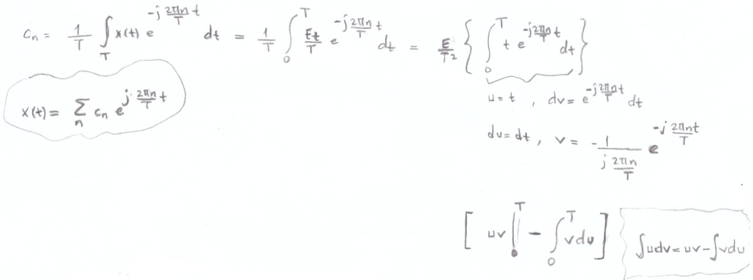

Slide 4
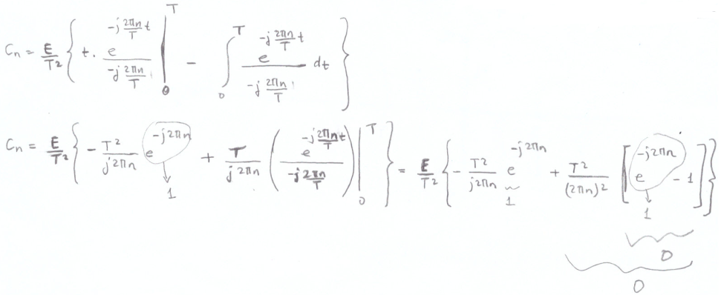

Slide 6
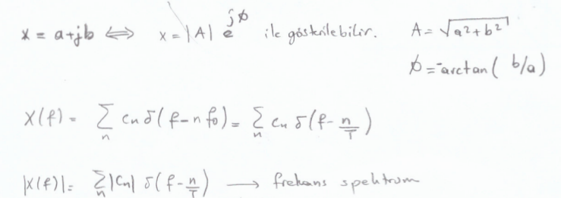

Slide 7
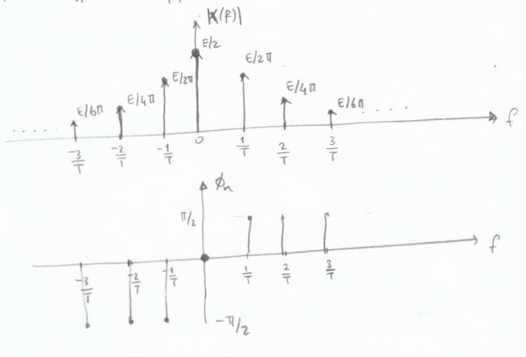

Slide 8
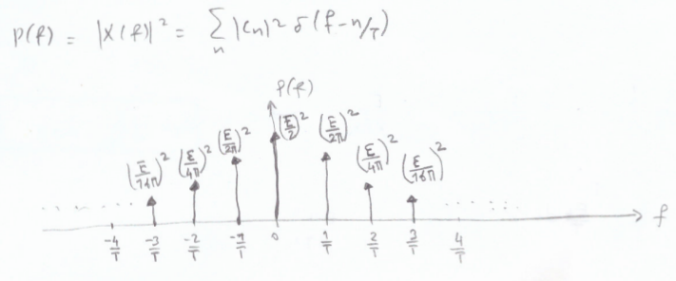

Slide 9
Örnek 2

Slide 10
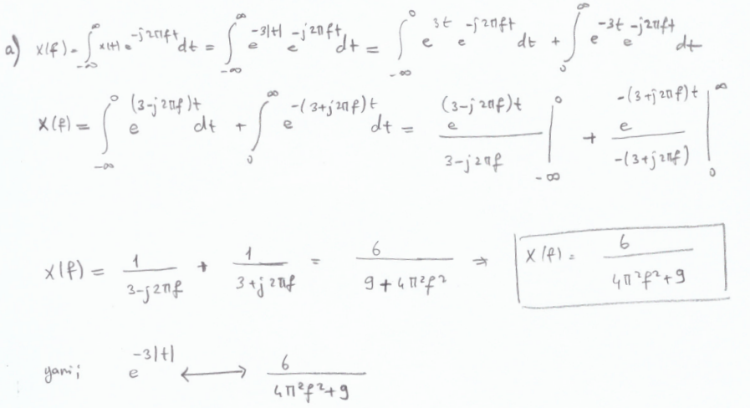

Slide 11
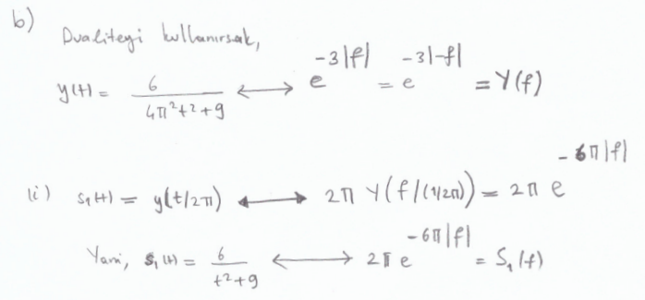

Slide 13
Örnek 3

Slide 16
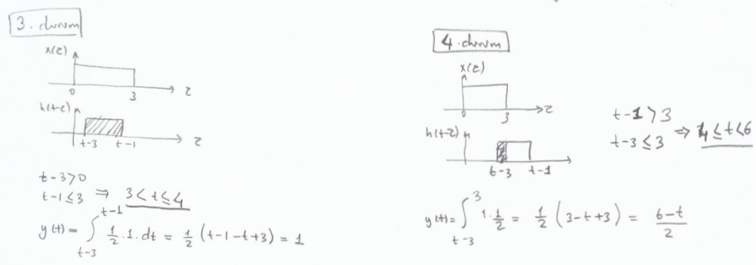

Slide 17
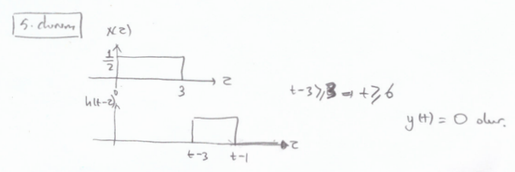

Slide 18
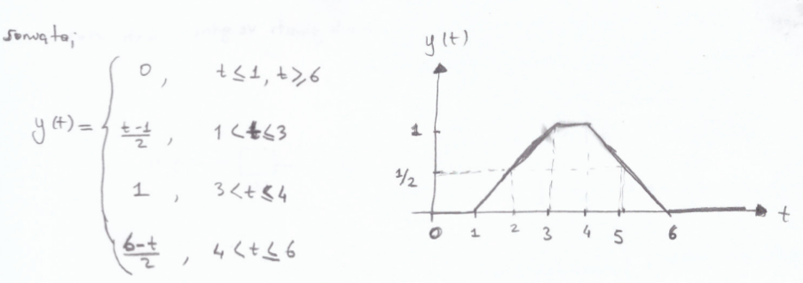

Slide 19
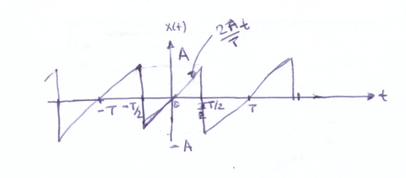
Örnek 4: Aşağıda verilen işaretin Fourier Serisi Katsayılarını bulunuz.

Slide 20
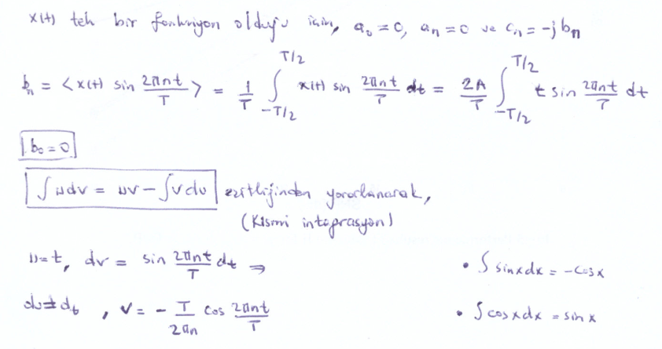

Slide 21
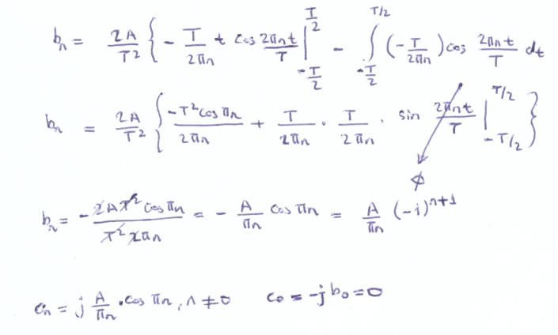

Slide 22
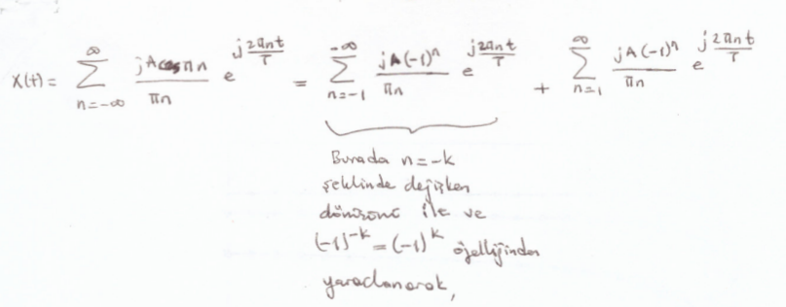

Slide 24
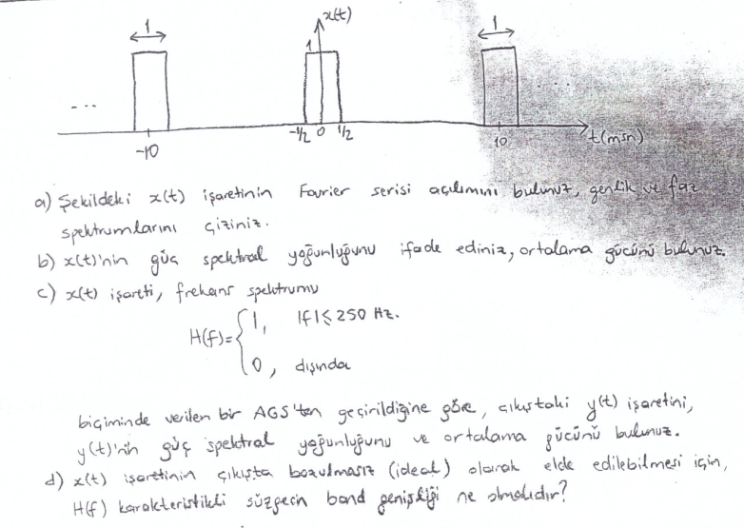
Örnek 5

Slide 26
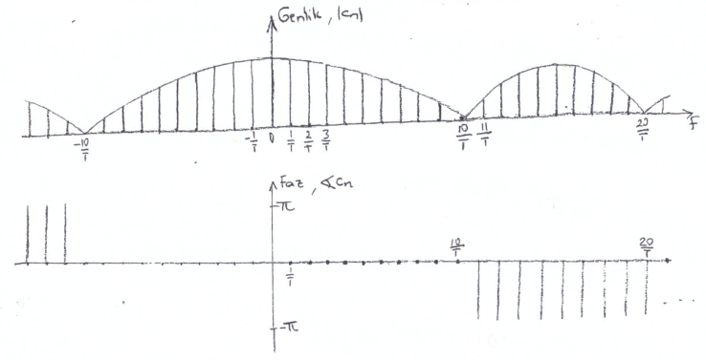

Slide 27
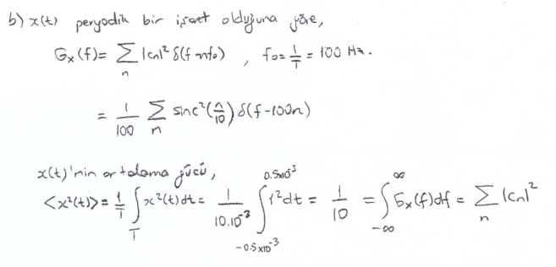

Slide 28
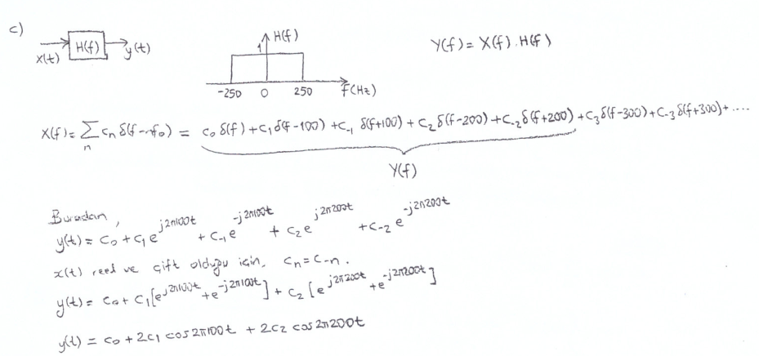

Slide 29
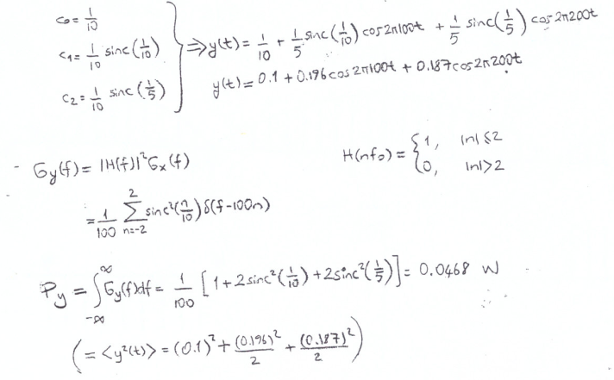

Slide 31
Örnek 6

Slide 32
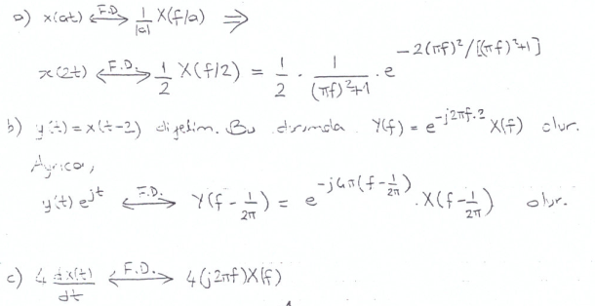

Slide 33
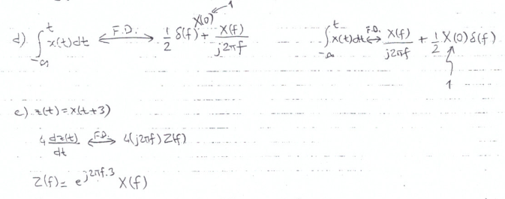

Slide 34
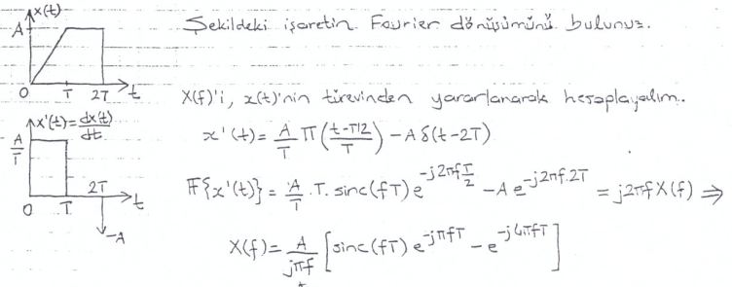
Örnek 7

Slide 35
Örnek 8

Slide 36
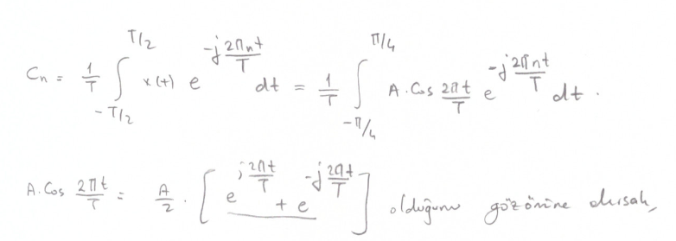

Slide 37
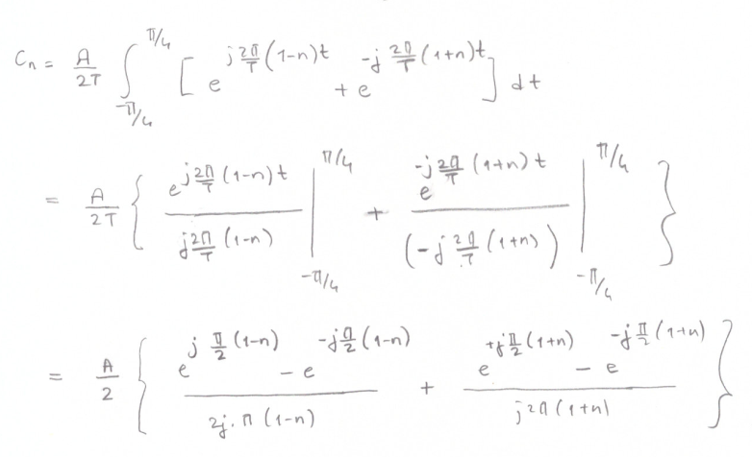

Slide 39
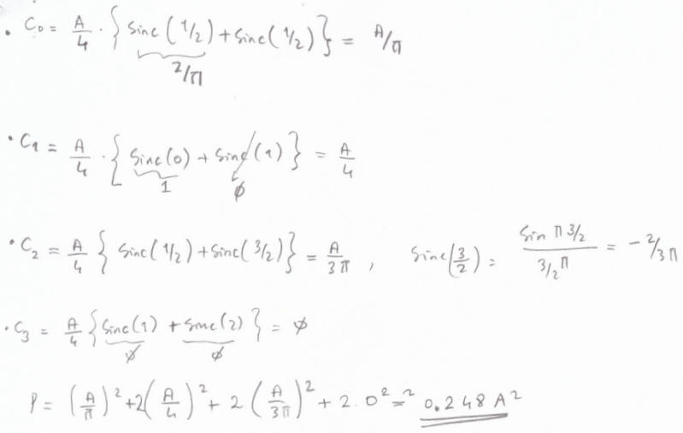

Slide 40
Örnek 9

Slide 41
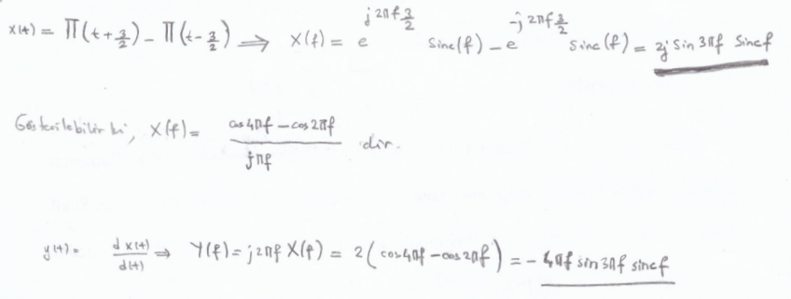

Slide 42
Örnek 10

